Slide 1



קבצים
שיעור 10

Slide 2

מה נלמד היום?
קבצים – על מה ולמה?
קבצים טקסטואליים
עבודה עם קבצים טקסטואליים ב-C
קבצים בינאריים
עבודה עם קבצים בינאריים ב-C
הזזת סמן

Slide 3
על מה ולמה?
קבצים

Slide 4
מבנה הזיכרון של התכנית - תזכורת
הכרנו במהלך השנה 4 אזורים בזיכרון בהן רצה התוכנית שלנו
כל האזורים הללו נמצאים ב-RAM (זיכרון גישה אקראית). זיכרון המאפשר למעבד לגשת לכל תא בזיכרון לפי כתובתו, לכתוב בו ולקרוא ממנו.
Data / Static Heap
אזור בזיכרון בו נמצאים המשתנים הקובעים כמו const או string litrerals
Code (קוד)
אזור הזיכרון בו הקוד (המקומפל) שלנו נמצא בזמן הריצה
Heap (ערימה)
אזור הזיכרון בו מאוחסנים כל המשתנים שהגדרנו באופן דינאמי עם malloc
Stack (מחסנית)
אזור הזיכרון בו מאוחסנים כל המשתנים שהגדרנו באופן סטטי בפונקציות

Slide 5
זיכרון גישה אקראית (RAM)
מה מאפיין זיכרון זה?
מתי הוא עשוי לא להספיק לנו?
כשנרצה להריץ תכנית שצורכות המון זיכרון / להריץ הרבה תכניות במקביל
כשנרצה לשמור מידע בין הרצות שונות של התוכנית
כשנרצה לשמור מידע גם אם המחשב כבה
אז מה עושים???
"הולך לאיבוד" ברגע שהתוכנית מסיימת את ריצתה
מתאפס ברגע שמכבים את המחשב
כמות הזיכרון מצומצמת (במחשבים ביתיים 8/16 ג'יגה)
מהיר מאוד

Slide 6
קבצים
קבצים הם הדרך שלנו לשמור מידע על הכונן הקשיח. עבודה איתם מאפשרת לנו להתגבר על המגבלות שהיו לנו בעבודה עם זיכרון ה-RAM:
ניתן לקנות כוננים קשיחים ענקיים (2000 ג'יגה) במחיר זול
המידע נשמר על הכונן גם לאחר שהתוכנית סיימה את ריצתה וגם לאחר שכיבינו את המחשב.
עם זאת חשוב לשים לב כי הגישה לכונן הקשיח היא איטית מאוד ביחס לגישה לזיכרון ה-RAM. לכן לרוב מנסים להימנע מעבודה עם קבצים כאשר ישנם פתרונות מהירים יותר.

Slide 7
My name is Inigo Montoya. You killed my father… Prepare to die!
טקסטואליים

Slide 8
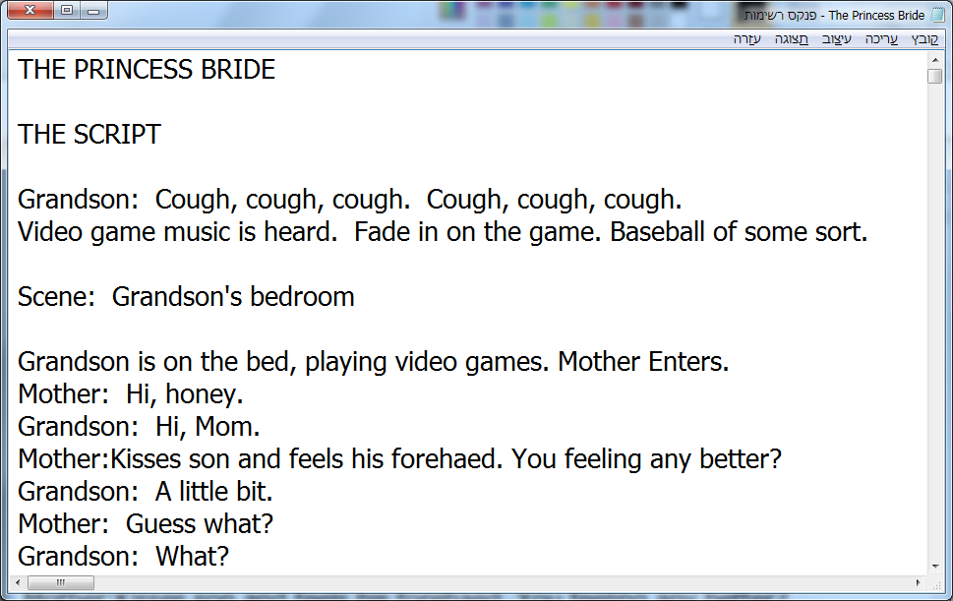
קבצים טקסטואלים
כל קובץ השמור על המחשב מורכב מסדרת בתים הכתובים בזה אחר זה. כלומר, אוסף מספרים בין 0 ל-255.
כשפותחים קבצים בעזרת notepad אנו מתייחסים לכל הבתים הללו כאילו היו char-ים נפרדים מטבלת ה-ASCII
קבצים טקסטואליים הם קבצים שהתוכן שלהם מחולק לבתים (char-ים) הניתנים להדפסה
כלומר, כל 8 ביטים (בית) בקובץ מייצגים ערך בטבלת ה-ASCII הניתן להדפסה (a-z, A-Z, 0-9, תווי סימן #$%&, רווחים וירידת שורה)
איזה תווים לא ניתנים להדפסה? כל הערכים האחרים מטבלת ה-ASCII: מקשי החצים, backspace, NULL וכו'.

Slide 9
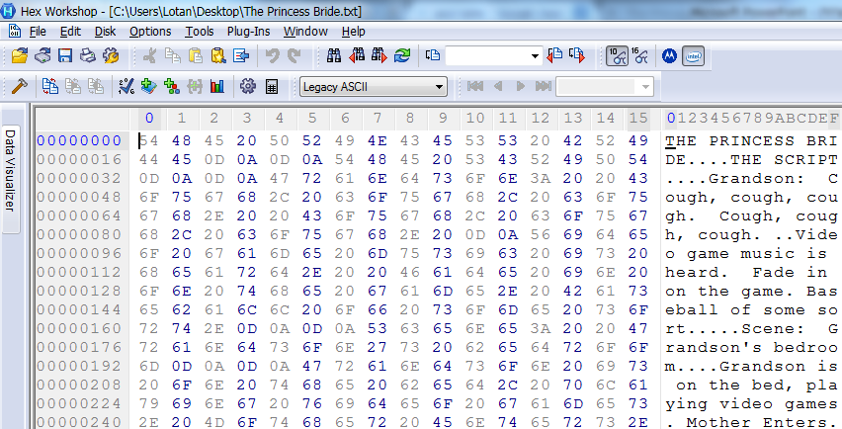
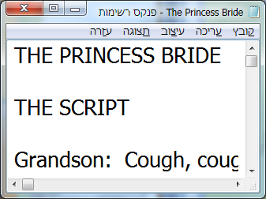
קבצים טקסטואלים - דוגמא
Hex Workshop
תוכנה לניתוח ועריכת קבצים ברמת הביטים
או... ירידת שורה (במקרה זה ירדנו שתי שורות)
המספר הסידורי של הבית הראשון (המופיע בעמודה 0)
התוכן של קובץ טקסטואלי מחולק לבתים.
פה הערך של כל בית מיוצג ע"י שני תווים ב-hexadecimal.
כל בית בקובץ טקסטואלי מייצג ערך ASCII הניתן להדפסה

Slide 10
עבודה עם קבצים טקסטואליים בשפת C

Slide 11
קבצים ב-C
בשפת C קבצים מוגדרים ע"י מבנה (struct) בשם FILE
מבנה זה מוגדר בספריה stdio.h והוא כולל מספר משתנים (על חלקם נדבר בהמשך...)
בנוסף, הוגדרו מספר פונקציות המאפשרות לנו לעבוד עם קבצים. כל הפונקציות הללו מופיעות אף הן בספריה stdio.h.
נכיר כעת מספר פונקציות לעבודה עם קבצים טקסטואליים:
fopen, fclose
fgetc, fputc
fscanf, fprintf

Slide 12
פתיחת קובץ - fopen
על מנת לעבוד עם קובץ יש להריץ את הפונקציה fopen
פרמטרי קלט:
filename – מחרוזת (עם התו \0 בסוף) המייצגת את שם הקובץ שברצוננו לפתוח
mode – מחרוזת (עם התו \0 בסוף) המייצגת את סוג העבודה שלנו עם הקובץ:קריאה בלבד, כתיבה בלבד, קריאה וכתיבה ועוד...
פרמטר החזרה:
מצביע למבנה מסוג FILE
אם הקובץ לא הצליח להיפתח מוחזר NULL
שאלה: האם ה- FILE שמוחזר הוקצה בheap או ב stack?
Notes:
תשובה לשאלה:
כיוון שהערך מוחזר אלינו מתוך פונקציה אנו יכולים לדעת בוודאות שהמשתנה הוקצה באופן דינמי ב heap בעזרת malloc.
אחרת היינו מחזירים משתנה שהוגדר בתוך פונקציה (באזור ב-stack/מחסנית שהוקצה עבורה) לפונקציה חיצונית, מה שעשוי להוביל לשגיאות. אם היינו ניגש למשתנה שהוגדר בתוך הפונקציה לאחר שזו סיימה את ריצתה, אנו ניגשים לאזור בזיכרון שנמחק – וזוהי שגיאת סמן ריצה.
זוהי אחת הסיבות שצריך להשתמש ב fclose שנראה בהמשך. מפני שפונקציה זו דואגת בין השאר לשחרר זיכרון שהוקצה דינמית.

Slide 13
פתיחת קובץ - fopen
הפרמטרים שהמשתנה mode יכול לקבל:
אם הפתיחה נכשלת (אם לא קיים קובץ בפקודות קריאה, אין לנו הרשאות מתאימות, סיבות אחרות) יוחזר NULL.
Read - פתיחת קובץ קיים לקריאה בלבד. הקובץ חייב להיות קיים.
“r”
Write - פתיחת קובץ חדש (ריק) לכתיבה בלבד. אם כבר קיים קובץ בשם הזה, תוכנו ימחק ויווצר במקומו קובץ חדש ריק.
“w”
Append - פתיחת קובץ קיים/חדש לכתיבה (בלבד) בסוף הקובץ. התוכן הישן יישמר ותוכן חדש יוכנס לסוף הקובץ. אם הקובץ לא קיים, יווצר קובץ חדש.
“a”
Read/Update - פתיחת קובץ קיים לקריאה וכתיבה. הקובץ חייב להיות קיים.
“r+”
Write/Update - פתיחת קובץ חדש (ריק) לקריאה וכתיבה. אם כבר קיים קובץ בשם הזה, תוכנו ימחק ויווצר במקומו קובץ חדש ריק.
“w+”
Append/Update - פתיחת קובץ קיים/חדש לקריאה (מכל הקובץ) וכתיבה (בסוף הקובץ). אם הקובץ לא קיים, יווצר קובץ חדש.
“a+”

Slide 14
פתיחת קובץ - דוגמאות
פתיחת קובץ בשם temp.txt לקריאה בלבד
פתיחת קובץ cookie.txt לכתיבה (עוגייה קיימת תימחק) נשים לב כי אם התוכנית שלנו במקום שונה מהקובץ צריך כתובת מלאה.
פתיחת קובץ בשם log.txt לכתיבה בסופו (לא נרצה למחוק תוכן קיים מה log)
ניתן להוסיף את האות ‘t’ ל-mode כדי להדגיש שמדובר בקובץ טקסטואלי

Slide 15
סגירת קובץ - fclose
בסוף העבודה עם קובץ חובה להריץ את הפונקציה fclose
הפונקציה מבצעת מספר פעולות חשובות
כיוון שפעולת הכתיבה לכונן הקשיח לוקחת הרבה זמן, לרוב מחכים עד שיצטבר הרבה תוכן לכתיבה ורק אז כותבים אותו. fclose דואגת לשמור בכונן הקשיח את כל השינויים בקובץ שטרם בוצעו.
fclose אומרת למערכת ההפעלה כי סיימנו לעבוד עם הקובץ (אחרת לא ניתן יהיה למחוק את הקובץ או להעביר אותו תיקיה)
fclose משחררת את הזיכרון הדינמי שהוקצה ב- fopen ע"י קריאה ל- free
הפונקציה מקבלת פוינטר לקובץ. היא מחזירה 0 במקרה של הצלחה ו- EOF (קבוע שמוגדר לרוב כ -1) במקרה של כשלון

Slide 16

קריאה מקובץ - fgetc
לאחר שפתחנו קובץ עם fopen אנו יכולים לקרוא מתוכו תווים בעזרת הפונקציה fgetc (file get char) אשר קוראת תו בודד מקובץ
fgetc מקבלת מצביע לקובץ ממנו ברצוננו לקרוא תו
הפונקציה מחזיר את התו שנקרא מהקובץ
משהו פה מוזר...
אם הפונקציה קוראת תו, למה שהיא תחזיר int?
אם הגענו לסוף הקובץ נרצה להחזיר תו מיוחד המסמל זאת EOF (End Of File).
יכולנו לקבוע זאת כתו מיוחד בטבל ה-ASCII (לדוג': הערך 1) אך זה לא אפשרי כפי שיובהר בהמשך.
במקום זאת הוחלט ש-EOF הוא קבוע שערכו -1 ולכן הפונקציה מחזירה int.

Slide 17
כתיבה לקובץ - fputc
לאחר שפתחנו קובץ עם fopen אנו יכולים לכתוב לתוכו תווים בעזרת הפונקציה fputc (file put char) אשר כותבת תו בודד לקובץ
fputc מקבלת כקלט את התו שברצוננו לכתוב, מבצעת עליו הסבה ל-unsigned char וכותבת את התוכן לקובץ שהמצביע שלו הוא pFile
היא מחזירה את התו שנכתב במקרה של הצלחה או EOF אם נכשלה

Slide 18
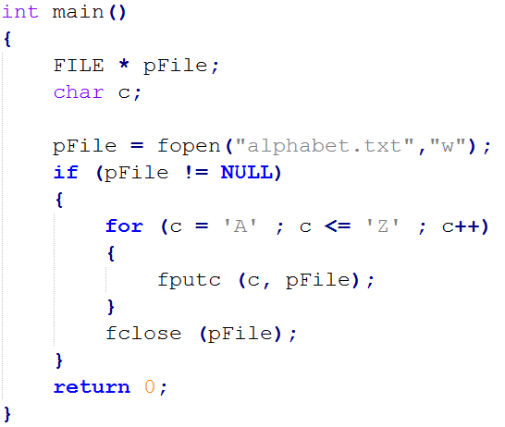
קבצים טקסטואליים – דוגמא 1

Slide 19
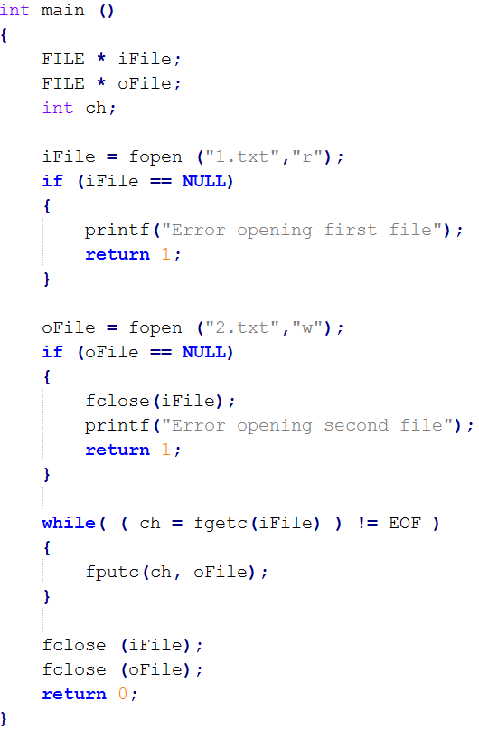
דוגמא 2
מה עושה התוכנית?
יש לסגור את הקובץ הראשון שפתחנו במקרה שנכשלנו בפתיחה של השני
פעולת השמה בתוך התנאי (= במקום ==)

Slide 20
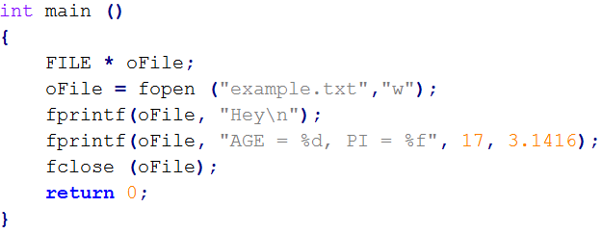
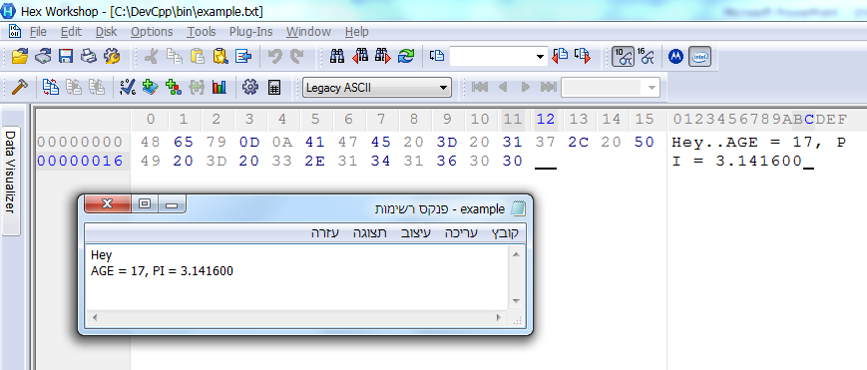
הפונקציות - fprintf, fscanf
הפונקציות הללו עובדות בדיוק כמו הפונקציות printf ו- scanf הרגילות, אלא שהן כותבות לקובץ וקוראות מקובץ.
הקובץ שאיתו עובדים מועבר כפרמטר הראשון, שאר המשתנים הם כמו שאנחנו רגילים
Notes:
תשובה לשאלה: בקובץ בינארי כליי, בשונה מקובץ טקסטואלי, יכולים להופיע כל הערכים של טבלת הASCII (0-255).
אם היינו מחליטים שהסימן לסוף קובץ EOF הוא ערך ASCII מסוים (לדוגמא הבית 1), אמנם לא היינו נתקלים בו בקובץ טקסטואלי, אך בקובץ בינארי רגיל הוא יכול היה להופיע.
במקרה כזה היינו חושבים בטעות כי הגענו לסוף הקובץ למרות שבעצם קראנו תוכן מאמצע הקובץ.
הערך -1 לא יכול להיות מבוטא ב unsigned char הערך EOF שווה לו והפונקציה fgetc מחזירה int כדי שתוכל להחזיר את EOF בסוף קובץ (בינארי או טקסטואלי).

Slide 21
0011101101011101000001101
קבצים בינאריים

Slide 22
קבצים בינאריים
קבצים בינאריים הם כל הקבצים המורכבים מביטים – כל הקבצים על המחשב
אם נקרא קובץ כללי תו אחר תו, כמו שקוראים קובץ טקסטואלי , לא תמיד נצליח להדפיס אותם
לרוב נצטרך תוכנות מיוחדות בשביל לפתוח את הקבצים הללו / לקרוא מתוכן את המידע בצורה נכונה:
Power point לפתוח קבצים בינאריים מסוג ppt
Photo shop לפתיחת קבצי תמונה jpg, gif, bmp, tiff...
Windows לפתיחה (הרצה) של קבצי exe
שאלה: האם קבצים טקסטואליים הם קבצים בינאריים?

Slide 23
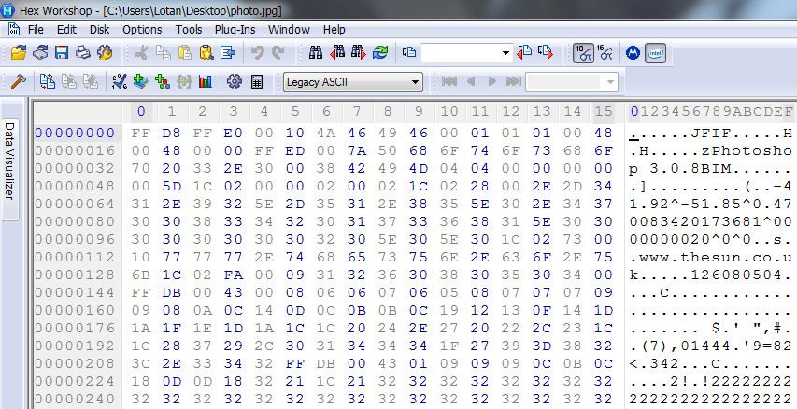
קבצים טקסטואלים - דוגמא
Hex Workshop
תוכנה לניתוח ועריכת קבצים ברמת הביטים
רוב הבתים/תווים בקובץ בינארי לא ניתנים להדפסה. ערכים אלו מוצגים כנקודה ב Hex Workshop
המספר הסידורי של הבית הראשון (המופיע בעמודה 0)
גם את התוכן של קובץ בינארי אפשר לחלק לבתים.
פה הערך של כל בית מיוצג ע"י שני תווים ב-hexadecimal.
אבל חלק מהם עדיין ניתנים להדפסה (JFIF אומר שמדובר בקובץ jpeg)

Slide 24
עבודה עם קבצים בינאריים בשפת C

Slide 25
קבצים בינאריים ב-C
בדומה לקבצים טקסטואליים גם לקבצים בינאריים ישנן הרבה פונקציות ב stdio.h העומדות לרשותנו
למעשה, כל הפונקציות שראינו עד כה תקפות גם לגבי קבצים בינאריים:
fopen - נשתמש בה כשנרצה לעבוד עם קובץ. נצטרך להבהיר כי מדובר בקובץ בינארי ולא טקסטואלי: “rb”, “wb”, “ab”, “r+b”, “w+b”, “a+b”.
fclose, fgetc, fputc, fscanf, fprintf – הבדלים מעטים מאוד
כעת ניתן לענות על השאלה, מדוע היינו צריכים ערך מחוץ לטבלת ה-ASCII (EOF = -1) לייצג סוף קובץ?
אך בקבצים כלליים ישנן מספר פונקציות נוספות העומדות לרשותנו
Notes:
תשובה לשאלה: בקובץ בינארי כליי, בשונה מקובץ טקסטואלי, יכולים להופיע כל הערכים של טבלת הASCII (0-255).
אם היינו מחליטים שהסימן לסוף קובץ EOF הוא ערך ASCII מסוים (לדוגמא הבית 1), אמנם לא היינו נתקלים בו בקובץ טקסטואלי, אך בקובץ בינארי רגיל הוא יכול היה להופיע.
במקרה כזה היינו חושבים בטעות כי הגענו לסוף הקובץ למרות שבעצם קראנו תוכן מאמצע הקובץ.
הערך -1 לא יכול להיות מבוטא ב unsigned char הערך EOF שווה לו והפונקציה fgetc מחזירה int כדי שתוכל להחזיר את EOF בסוף קובץ (בינארי או טקסטואלי).

Slide 26
קבצים בינאריים ב-C
בהקשר של קבצים בינאריים ישנן מספר פונקציות ששווה להכיר
השתיים החשובות ביותר (אותן תכירו בשיעורי הבית ☺):
fread
fwrite
מוזמנים לקרוא עליהן ועל פונקציות נוספות (כמו fgets ו- fputs) בלינק הבא http://www.cplusplus.com/reference/cstdio
Notes:
תשובה לשאלה: בקובץ בינארי כליי, בשונה מקובץ טקסטואלי, יכולים להופיע כל הערכים של טבלת הASCII (0-255).
אם היינו מחליטים שהסימן לסוף קובץ EOF הוא ערך ASCII מסוים (לדוגמא הבית 1), אמנם לא היינו נתקלים בו בקובץ טקסטואלי, אך בקובץ בינארי רגיל הוא יכול היה להופיע.
במקרה כזה היינו חושבים בטעות כי הגענו לסוף הקובץ למרות שבעצם קראנו תוכן מאמצע הקובץ.
הערך -1 לא יכול להיות מבוטא ב unsigned char הערך EOF שווה לו והפונקציה fgetc מחזירה int כדי שתוכל להחזיר את EOF בסוף קובץ (בינארי או טקסטואלי).

Slide 27
הזזת סמן

Slide 28
הזזת סמן - fseek
ראינו כי ניתן לכתוב לתחילת קובץ (fopen עם “w”) או לסוף קובץ (fopen עם “a”), וכי ניתן לשלב קריאה ממיקום מסוים בקובץ וכתיבה לסוף הקובץ (fopen עם “a+”). פעולות אלו אפשריות בעזרת הסמן.
הסמן הוא משתנה פנימי בתוך המבנה FILE המציין את המיקום הנוכחי שלנו בקובץ.
כשביצענו פעולת קריאה בעזרת fgetc למעשה קראנו את התו בקובץ עליו הצביע הסמן, ולאחר מכן עודכן ערך הסמן לתו הבא בקובץ. מה היה קורה אם לא היינו מעדכנים את המיקום?
גם בפעולת כתיבה התו שכתבנו נכתב למיקום עליו הצביע הסמן, והמיקום עודכן לאחר מכן לתו הבא בקובץ
זו אחת הסיבות שכל הפונקציות מקבלות מצביע לקובץ (FILE *) במקום את הקובץ עצמו. הן משנות את תוכן המבנה FILE ולכן צריכות לקבל אותו by reference!
Notes:
תשובה לשאלה: היינו קוראים את אותו תו שוב ושוב

Slide 29
הזזת סמן - fseek
בדומה לפונקציות fgetc ו- fputc יש לנו אפשרות להזיז את מיקום הסמן בעצמנו בעזרת הפונקציה fseek
פרמטרי קלט:
מצביע לקובץ
מספר הבתים שעל הסמן לזוז (יכול להיות גם שלילי לתזוזה אחורה)
מוצא התזוזה
SEEK_CUR – החל מהמיקום הנוכחי
SEEK_END – החל מסוף הקובץ
SEEK_SET – החל מתחילת הקובץ
ערך החזרה: 0 במקרה של הצלחה, ומספר שונה מ-0 אחרת
דוגמא: מעבר לבית הרביעי של הקובץ
Notes:
תשובה לשאלה: היינו קוראים את אותו תו שוב ושוב

Slide 30
תרגול כיתה

